Slide 1
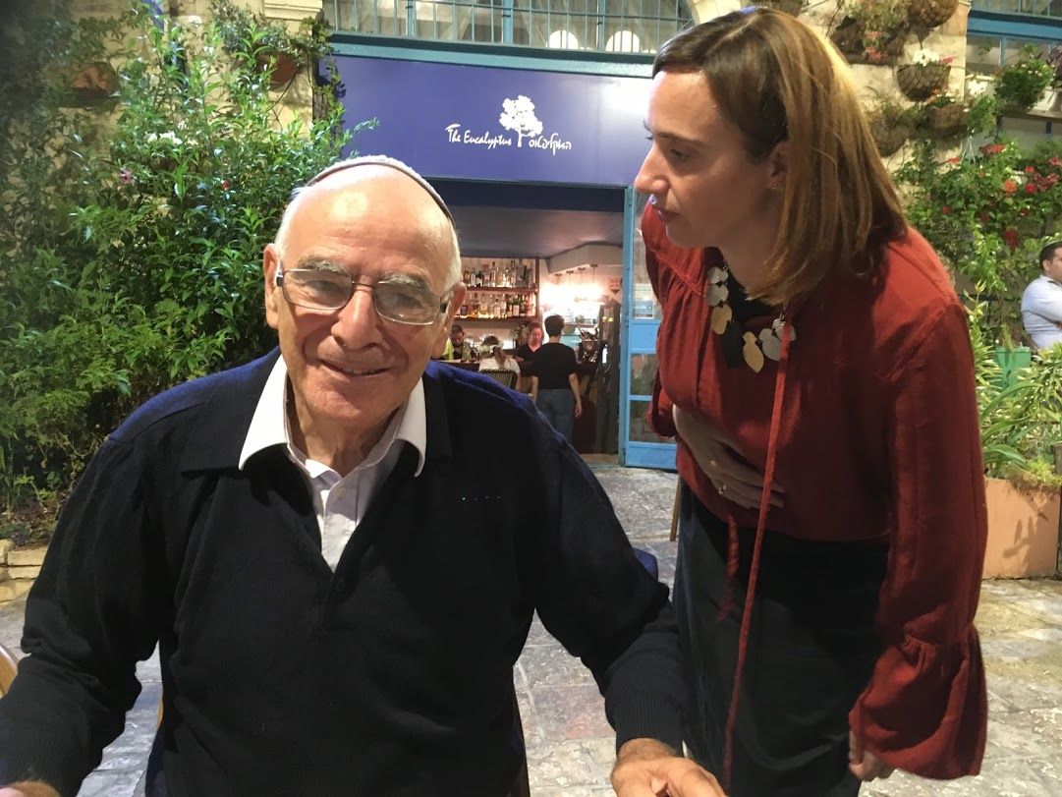
Le péché et le pardon dans le judaïsme
Michel Lévy
Amitié judéo-chrétiennes 11 octobre 2018

Slide 2
La faute originale
¹ Mais le serpent était rusé, plus qu'aucun des animaux terrestres qu'avait faits l'Éternel-Dieu. Il dit à la femme: « Est-il vrai que Dieu a dit: vous ne mangerez rien de tous les arbres du jardin (?)" ² La femme répondit au serpent: "Les fruits des arbres du jardin, nous pouvons en manger; ³ mais quant au fruit de l'arbre qui est au milieu du jardin, Dieu a dit: Vous n'en mangerez pas, vous n'y toucherez point, sous peine de mourir." ⁴ Le serpent dit à la femme: "Non, vous ne mourrez point; ⁵ mais Dieu sait que, du jour où vous en mangerez, vos yeux seront dessillés, et vous serez comme Dieu, connaissant le bien et le mal." ⁶ La femme jugea que l'arbre était bon comme nourriture, qu'il était attrayant à la vue et précieux pour l'intelligence; elle cueillit de son fruit et en mangea; puis en donna à son époux, et il mangea. ⁷
La phrase en vert peut se lire en affirmatif, interrogatif, et négatif.
Ainsi agissons nous, nous amplifions l’interdit pour le rendre absurde, nous nous interrogeons, et nous rejetons le tout.

Slide 3
Les trois notions de péché : ‘Hêth
חטא ‘Hêth racine manquement, appliqué à tous les types de péchés, social, rituel, volontaire ou involontaire. Il est cité 459 fois dans la bible.
C’est une erreur, une défaillance. «Celui qui a fauté, en détournant un objet saint de son usage sacré, le paiera »
C’est aussi une faute vis-à-vis de son prochain : « ^{ו} וַיִּחַר לְיַעֲקֹב, וַיָּרֶב בְּלָבָן; וַיַּעַן יַעֲקֹב, וַיֹּאמֶר לְלָבָן, מַה-פִּשְׁעִי מַה חַטָּאתִי, כִּי דָלַקְתָּ אַחֲרָי » Jacob s'emporta en plaintes contre Laban; il se récria, disant à Laban: "Quel est mon crime, quelle est ma faute, pour que tu t'acharnes après moi ?
Jacob aurait-il manqué aux attentes de son beau père ?
Le ‘Hêth est aussi un manquement au rapport hiérarchique :
וַיְדַבֵּר שַׂר הַמַּשְׁקִים, אֶת-פַּרְעֹה לֵאמֹר: אֶת-חֲטָאַי, אֲנִי מַזְכִּיר הַיּוֹם.
Pendant l’histoire de Joseph : « Alors le maître échanson parla devant Pharaon en ces termes: "Je rappelle, en cette occasion, mes fautes. ^{10 »}

Slide 4
Les trois notions de péché ‘Hêth (suite)
L’homme est lié par une relation de confiance, une sorte de contrat informel,
Celui qui est fidèle à cette relation est appelé צַדִּיק "Tsadiq", il est conforme au modèle, à l'ordre du monde. Le ‘hêth c'est d'abord l'action qui échoue, c'est une action qui n'est ni abstraite, ni métaphysique, ni éternelle. Cette action défaillante est mesurée par rapport à une convention. Définie par une norme
La loi est donnée à une collectivité, il peut y avoir un ‘hêth collectif, Josué "H'atahé Israël" les fautes d'Israël. Toutes les occurrences de la torah sont des occasions de pécher, de ‘hêth.
L'univers des actions est confronté à l'univers de la loi, donc de la réalité des actes. Le ‘hêt se défini par rapport à une loi, la parole divine, l'acte en soi n'en fait pas un péché métaphysique, un acte inadéquat. .

Slide 5
Les trois mots pour péché Avon et Pécha
עָווֹן Avone . Traduit généralement par "iniquité", acte délibéré, beaucoup plus grave que le het, généralement faute contre son prochain : l'injustice, le dérèglement ou la perversion.
Etymologie : être tordu, on traduit pas malhonnêteté; l'ecclésiaste dit « le tordu ne sera pas redressé ». Pas une insulte ! une inadéquation à l'ordre, à l’harmonie l'harmonie. Il a dévoyé ce rapport "Isaï 29-2 Le péché a mis un mur entre vous et Moi"
pècha פֶּשַׁע "transgression", (Sur «morfix crime, félonie) => idée de "rébellion". C'est le type de péché le plus grave, jamais de référence à la loi rituelle.
Pour Rabbi David "Qimhi" "un refus conscient et délibéré de reconnaitre l'autorité du maitre, ou d'obéir à celui de qui émane un commandement".
En terme religieux, le pécha est un acte délibéré de rébellion contre Dieu par la transgression de Sa Loi
Rompre une alliance : "Roi 12-19 ... Israël pécha contre la maison de David«
Le mot péché vient-il de là ? ?

Slide 6
Le péché est un déséquilibre dans le monde
Tout péché de ces trois catégorie est exposé à des reproches qui est la conséquence de la dissymétrie qu'il a introduit dans le monde.
Jérémie 16-10 Pourquoi Dieu nous menace t-il de cette calamité, quels sont ces fautes... tu leur répondra, c'est que nos pères ont abandonné, et vous avez fait pire que vos pères.
וּמֶה עֲוֺנֵנוּ וּמֶה חַטָּאתֵנוּ, אֲשֶׁר חָטָאנוּ לַיהוָה אֱלֹהֵינוּ
C'est une rupture par rapport à une alliance. La notion du péché n'est pensable que par rapport à une loi. Peut-être que Saül de Tarce, en annulant la loi a été obligé de mettre en avant le péché originel ! !
La question du péché porte sur les actes dans le monde, il faut donc parler de la nature du monde. Le monde dans lequel nous nous trouvons est inachevé, il est en progrès embryonnaire, où tout peut échouer ou réussir. Nous sommes dans le Chabat, Dieu s'est retiré, et le méchant peut se croire totalement libre, le monde est à l'abandon. Les actes peuvent donc se dérouler, et on peut les réparer. Le pardon ne consiste pas à oublier ce qui a été fait, mais à le reprendre, le corriger.

Slide 7
Le péché et le mal
Il n'y a pas de péché métaphysiquement mortel, mais il est humainement mortel;
L’homme est-il fondamentalement bon ou mauvais ?
Après le déluge, il est dit que « l’instinct du cœur de l’homme est mauvais dès sa jeunesse » (Genèse VIII, 21) mais la Thora dit qu’il est interdit à l’homme de tuer son prochain parce que « c’est à l’image d’Eloqim qu’Il a fait l’homme » (Genèse IX, 6). L’Ecclésiaste aussi soutient que l’homme est bon par nature : « parce qu’Elohim a fait l’homme droit » (Ecclésiaste VII, 29)
Le Satan, et non Satan, c'est celui qui fait dévier dans un chemin, le Yetser Arah,
יֵצֶר הָרַע (mauvais penchant) ne se trouve pas dans le texte biblique. C'est un développement ultérieur, thèmes importants de la tradition de la kabbale et de la littérature hassidique.
L'homme peut être dominé, fût-ce momentanément, par son mauvais penchant ; il peut toujours choisir d'en maitriser le cours. Il est libre d'obéir et de désobéir, d'agir conformément aux prescriptions divines ou de les rejeter ; c'est cette liberté qui, au regard du judaïsme, constitue la grandeur de l'être humain, et le rend capable d'un choix moral.
Le prophète Habacuc décrit le péché comme une "blessure de l'âme", comme une atteinte à l'équilibre spirituel de la personne humaine, qui brise sa relation à Dieu. (...) Le péché atteint ce que la créature recèle de sainteté, la détache et l'éloigne de son Créateur.

Slide 8
Le mal sur terre est la conséquence de notre conduite.
L’héritage du péché n’est que la conséquence de la défaillance, il n’y a pas de fatalité, l’exil d’Israël n’est pas éternel.
C'est ainsi que le verset biblique selon lequel Dieu fait retomber "le crime des pères sur les enfants" n’est pas l'inévitable transmission du statut de pécheur de génération en génération, les enfants ne seront pas châtiés pour le crime commis par leurs pères ; il ne concerne que pour "ceux qui m'offensent" en suivant leurs pères sur la voie du péché. La doctrine de la responsabilité individuelles, est au cœur de toute la pensée religieuse juive.
On est surpris de lire que les trois crimes les plus graves dans le judaïsme, sont l’assassinat, l’adultère, et l’idolâtrie. L’assassinat est une atteinte à l’image de Dieu, et l’adultère comme l’idolâtrie sont des ruptures d’alliance.
Lors du l’épisode du veau d’or, Moïse casse la loi après le veau d'or, car si on a la loi, la justice veut l'extermination de tous, donc pour réparer et couvrir on doit casser la loi. C'est une réparation.
Il y a trois sortes de péchés : Le non respect des lois, l’attente déçue dans une relation interpersonnelle, le mauvais rapport à la hiérarchie. Sans ceci on risquerait de divaguer et d’entrer dans la culpabilisation.

Slide 9
Tout est entre les mains de Dieu, sauf la crainte de Dieu (Rabbi Akiba)
« Tout homme peut devenir juste ou coupable, bon ou mauvais, c’est par sa volonté qu’il choisit la voie qu’il désire. Tout homme peut devenir juste comme Moïse, ou pécheur comme Jéroboam … Si nous souffrons, c’est par des maux que nous nous infligeons nous mêmes notre plein gré, mais que nous attribuons à Dieu » Maïmonide Job n’est jamais aussi libre que dans le malheur, il est dans la position du résistant français face au peloton d’exécution, il peut décider ce qu’il veut; Pauvre et nu, Job est même plus libre qu’il ne l’est ensuite quandl ui reviennent fortune et enfants, responsabilités et devoirs. . (Attali dictionnaire amoureux du judaïsme)

Slide 10
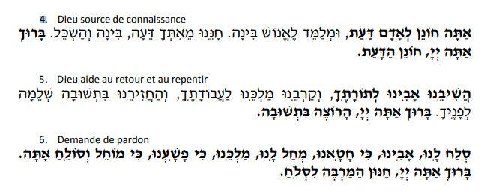
La connaissance, le retour et le pardon
Pendant les trois prières de la journée, matin, après midi, soir on a une prière très importante, qu'on lit debout en silence, et qui est répétée par l'officiant si 10 hommes sont réunis, c'est la Amida, ou Choné esré... les dix huit bénédictions, mais parfois il y en a 19. Ici, vous avez les 4 ième, 5 ième et sixième d'entre elles.
4 : Connaissance : Toi qui a donné à l’homme l’intelligence et enseigné à l’humain le discernement, donne nous l’intelligence, le discernement et la sagesse. Béni sois-Tu, Adonaï, qui donne la connaissance
5 : Retour ou réponse :
Fais nous revenir à ta Torah et rapproche nous de ton service, notre Roi. Ramène-nous à un repentir complet devant ta face.
Béni soi-tu, Adonaï, qui accueilles le retour (repentir Techouva).
6 Pardon :
Pardonne-nous car nous avons manqué. Acquitte nous, notre Roi, car nous avons péché. Car tu es un Dieu bon et indulgent.
Béni sois-Tu, Adonaï, qui donne le pardon en abondance. (on peut traduire par prendre en pitié)

Slide 11
La connaissance,
La connaissance, "Adam connu Eve sa femme", la Daat dans la cabale, c'est l'axe central des sephirot, entre l'infini et l'homme.
On prie pour la relation qui nous permet de prier. C'est par ce que je prends conscience de vivre dans une relation qui me dépasse que je peux prier, je prie pour que cette relation continue. C'est la sagesse et l'intelligence de cette relation. On est jamais sage ni intelligent, on cherche la sagesse et l'intelligence chez les kabbalistes. Il y a une dynamique relationnelle qui est la base de la prière.

Slide 12
Le retour ou la techouva
Après le veau d'Or, Moïse voit Dieu qui passe, mais il est en retard, il est déjà passé. J'essaie de me rehausser à la hauteur de la relation qui n'est déjà plus. Une réponse à un appel qui me précède. Exode 22 « puis, quand passera ma gloire, je te cacherai dans la cavité du roc et je t'abriterai de ma main jusqu'à ce que je sois passé.
23 Alors je retirerai ma main et tu me verras par derrière; mais ma face ne peut être vue. »
Je suis le serviteur d'un appel dont je ne suis plus maître. Maïmonide dit : «pour toutes les Mitsvot positives ou négatives que l’ on aurait transgressé volontairement ou par inadvertance quand on décidera de se repentir de cette transgression, on devra confesser ces fautes devant Le D tout puissant béni Soit-il »
Les sacrifices expiatoires offerts au temple n’étaient opérants qu’accompagnés de la confession de leurs propriétaires. L’absence de confession les rendait vains.
Une action ne peut être annulée que par une autre action. Une parole ou une pensée n’a pas suffisamment d’impacte pour abroger un acte. Kidouchin 59a.
La Téchouva est une décision prise, dépendant de la pensée elle n’est pas accomplie par une action active.

Slide 13
La confession de nos fautes
Pour toutes les Mitsvot (מצווה : commandement) positives ou négatives que l’ on aurait transgressé volontairement ou par inadvertance quand on décidera de se repentir de cette transgression, on devra confesser ces fautes devant Le D tout puissant béni Soit - Il. (Maïmonide)
Cette confession est le Vidouï
Les sacrifices expiatoires offerts au temple n’étaient opérants qu’accompagnés de la confession de leurs propriétaires. L’absence de confession les rendait vains. La tefila תפילה ( la Téfila : le travail d’éveiller l’amour de Dieu caché dans son cœur jusqu’à atteindre un état d’union intime avec le divin ) prenant la place des sacrifices, la confession est donc indispensable pour sa validité.

Slide 14
Le Vidouy confession des fautes
La liste des fautes dont nous nous accusons est impressionnante, et il faudrait beaucoup de mauvaise volonté pour en être vraiment coupable.
  Que notre prière s’élève jusqu’à Toi, ô notre Dieu et Dieu de nos pères ; Ne soit pas absent à nos supplication, car nous n’avons ni l’insolence ni l’arrogance de prétendre devant Toi, Éternel notre Dieu et Dieu de nos pères, que nous sommes des justes exempts de tout péché, car en vérité, nous reconnaissons que nous et nos pères, en avons commis.
  – Nous nous sommes rendus coupables de méfaits, sciemment, intentionnellement, délibérément.
  – Nous avons commis vol, extorsion, falsification, porté de fausses accusations.
  – Nous avons trompé, escroqué, abusé, induit les autres en erreur.
  – Nous avons éprouvé du mépris envers les autres, les avons outragés, calomniés, diffamés.
  – Nous nous sommes laissés aller à la provocation, à la révolte, à la haine, à l’insolence.
  – Nous nous sommes raidis sur nos erreurs, avons été odieux, fourbes, menteurs.
  Et nous nous sommes éloignés de tes commandements, et de tes bons jugements et cela ne nous a pas été profitable, et toi tu es un juste, pour tout ce qui nous arrives, car tu as produit la vérité et nous nous avons agis avec méchanceté
Cela s’explique car l’intention n’est pas une action et nous avons pu envisager certains actes, et tout Israël est solidaire, le nous collectif a eu ces intentions, le pardon sera collectif.

Slide 15
En matière d’impureté la pensée a valeur d’action
Le talmud explique le problème posé par l’impureté Toumaa טֻמְאָה (impuretés) Toumaa
A partir de quand un objet peut il être souillé ? - Quand il est fini, c’est-à-dire quand l’artisan lui a donné sa forme définitive, qu’il a gravé les motifs s’il y a lieu ou qu’il soit poncé etc.
Si l’artisan décide d’utiliser l’objet avant sa finition, il peut devenir impure, même s’il ne le fait pas concrètement. L’intention suffit.
Rabbi Yohannan dit: la pensée, qui rend un objet susceptible de contracter la Toumaa, est différente de toutes les pensées car elle a force et la valeur d’une action.
Une action ne peut être annulée que par une autre action. Une parole ou une pensée n’a pas suffisamment d’impacte pour abroger un acte. Kidouchin 59a. La volonté de transgresser est déjà une transgression
Grande est la Techouva qui transforme la faute en faute par inadvertance
Grande est la Techouva qui transforme la faute volontaire en mérite. (Rech Lakish)

Slide 16
Le pardon est compatible avec le judaisme, c’est une volonté
Le judaïsme, n'est pas un intellectualisme, c'est un volontarisme. Le pardon est une illustration de la transcendance de la volonté par rapport à la raison, et ce n'est pas la raison qui décide.
Nous avons l’obligation de faire l’effort de pardonner. Même si en hébreu moderne, pour dire «pardon» on dit סְלִיחָה qui a le sens d’occulter, d’oublier l’outrage, nous savons que c’est faux. On oublie jamais.
Nous nous construisons, nous couvrons le passé, (Kapara) afin de bâtir dessus, notre vie est une accumulation verticale, nous nous enrichissons de nos échecs.
Le jour de kippour Dieu pardonnera à ceux qui font leur retour (Techouva), pour les fautes commis à son égard, mais seul l’homme a la capacité de pardonner à celui qui aura tenté de réparer sa faute.

Slide 17
Le pardon est une utopie
On trouve dans la torah de nombreux mots pour désigner le pardon,
נְשֻׂא עָוֺון Néssou Avone « porter le péché » Nissa Avone
וְנִסְלַח לוֹ Vé Nislakh Et il lui pardonnera
לְכַפֵּר, עֲלֵיכֶם Le khaper alékhem pour vous couvrir
א אַשְׁרֵי נְשׂוּי-פֶּשַׁע; כְּסוּי חֲטָאָה. Ps32-1 Achrei Nsouyi Pecha, Cesouyi ‘hataha
Heureux celui dont les fautes sont remises, dont les péchés sont couverts
Le pardon en fait n’est pas humain
- Pas juridique ni légal => le tribunal acquitte ou condamne, mais est juste, le pardon n’est pas juste.
- Dans la vie sociale, pardonner serait encourager le vice. Pourquoi ne pas recommencer ?
Même Dieu a du rajouter la miséricorde à la justice pour pardonner.
Noé était juste dans sa génération au yeux de Dieu, et a obtenu grâce aux yeux du Seigneur.
Pour pardonner, il faut faire appel à une espérance, à une attente, à une spiritualité au de la de la pensée.. Le pardon est un acte de volonté, c'est à dire que la volonté est transcendant à la raison, et c'est elle qui décide, par rapport à des valeurs qui transcende les idées, les concepts. (Armand Abécassis)

Slide 18
Le pardon n’est possible qu’après Techouva, la faute est inexcusable
N'étant pas à la hauteur de l'appel, j'ai cassé la relation, et volontairement agit contre la relation, quelque chose s'est très mal passé, à cause de moi. J'ai commis des actes inexcusables. Pour relancer la relation, j'ai demandé pardon. Le pardon est dans le cadre d'une relation inter-personnel, il n'est pas général, il est généreux, mais pas général. Un état ne peut pas demander pardon
Il n’est de pardon que de l’inexcusable. Si je m’excuse, je reporte la faute sur les circonstance, ou sur des tiers, je rejette ma part de responsabilité.
Et si je ne suis pas responsable, on ne peut pas me pardonner.

Slide 19
Le pardon n’a de sens que dans le cadre d’une relation
Adam et Eve loin de reconnaître leur faute se cachent, et cherchent des excuse, Adam dit, c’est pas moi, c’est elle, et Eve dit c’est pas moi, c’est le serpent. Pourtant ils ont enfreint le premier commandement donné à l’homme.
C'est par une relation inter personnel que le pardon est possible. Je ne pardonne pas par ce que l'autre à fait du mal, mais car il a mis à mal la relation, dehors de cela je n'ai pas à lui pardonner. C'est la relation qui porte le pardon possible. וְנָשָׂאתִי Je porterai la faute (Gen 18-26)
On retrouve la notion de péché, trahison de l’ordre,

Slide 20
Et les relations judéo-chrétiennes là dedans ?
On m’avait demander de réfléchir sur le thème « Faut-il pardonner à ses ennemis », la conclusion était : Non ! Si mon ennemi n’a pas fait techouva, et n’a pas reconnu sa responsabilité, lui pardonner serait l’encourager à recommencer, et s’il a fait techouva, alors ce n’est plus mon ennemi, et je peux couvrir sa faute et entamer une relation amicale.
On a ainsi l’exemple de Joseph et de ses frères, ils ont pardonnés, ils ne sont plus ennemis.
Lorsque Jean XXIII a reçu une délégation du congrès juif mondial, il les a accueilli en disant, « Je suis Joseph, votre frère » le fils d’Israël caché qui a réussi, et pourtant, l’église a bien péché contre les juifs. Elle a reconnu ses fautes, sans chercher d’excuses oiseuses, nous pouvons vivre une nouvelle relation saine, amicale… et ici nous en sommes la preuve.

Slide 21
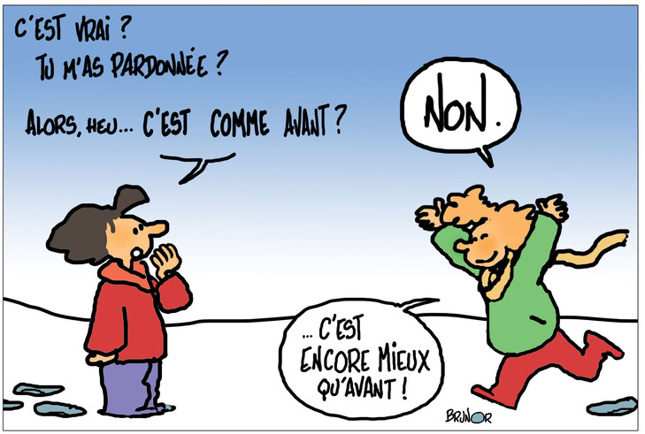
En conclusion…

